Slide 1


본 PPT는 강의 보조용으로만 제공되는 것으로, 이를 복제 및 배포하거나 이를 편집하여 무단 이용 및 인쇄물로 제작하는 행위를 허용하지 않으므로 위배 시 저작권법에 따라 민.형사상의 책임이 따름을 알려 드립니다.

Slide 2
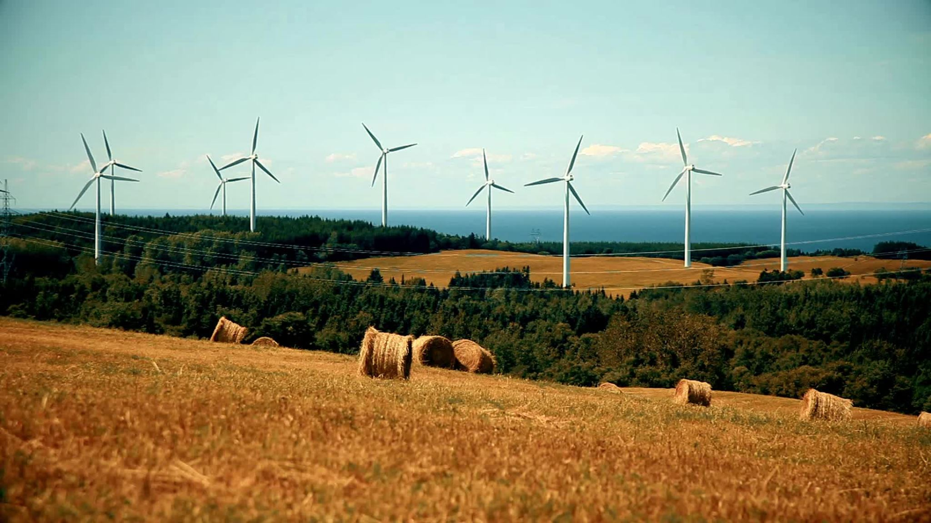
제15장 에너지와 기후변화

Slide 3
15.1 서론: 에너지와 배출의 비중
전 세계 온실가스 배출의 큰 비중이 에너지 부문에서 발생(전력·산업·수송)
석탄·석유·가스 연소가 CO₂의 주요 원천이며 발전부문이 핵심 배출원
에너지경제학은 효율성뿐 아니라 탄소 외부성을 반영한 통합적 분석이 필요

Slide 4
15.1 서론: CO₂ 농도 상승과 탄소예산
CO₂는 장기 체류형 온실가스로 복사에너지 흡수/재방출을 통해 온난화 유발
대기 중 CO₂ 농도 급증 → 기후시스템의 구조적 변화
1.5°C 목표 달성을 위해 남은 탄소예산이 제한적이며 ‘시간’이 핵심 제약

Slide 5
15.1 서론: 기후변화가 에너지시스템에 미치는 영향
수요: 폭염 증가 → 냉방수요 및 여름 피크부하 집중도 상승
공급: 고온·가뭄·홍수·태풍 등 극한기후가 발전·송배전 인프라 가동성 저해
정책: ‘감축’과 함께 ‘기후복원력(회복력)’ 강화가 에너지정책 핵심 축

Slide 6
15.2 온실가스 배출과 에너지원: 개요
태양에너지 수지 → 온실가스 증가 → 복사강제력 변화
연료별 탄소함량·열량 차이 → 배출계수 차이
국가별 에너지믹스 → 배출구조·감축여건·형평성 논점 결정
미래 경로는 배출경로 시나리오로 비교

Slide 7
15.2.1 태양에너지 수지: 기본 개념
태양복사 유입(단파)과 지구의 우주로의 방출(장파) 사이의 균형이 평균기온 결정
반사(알베도)와 흡수(대기·해양·지표)가 에너지 순환 구조를 형성
균형이 깨지면 지구 시스템에 에너지가 축적되어 온난화로 이어짐

Slide 8
15.2.1 온실가스와 복사강제력
온실가스 증가는 대기의 적외선 방출을 감소시켜 순복사 불균형(복사강제력) 발생
복사강제력 증가는 해양·대기의 온도 상승, 수문순환 변화, 극한기상 강화로 연결
기후정책의 물리적 목표: 복사강제력을 낮춰 에너지균형을 복원

Slide 9
15.2.2 에너지원별 탄소배출계수: 의미
탄소배출계수: 연료 1단위 에너지당 배출되는 CO₂(또는 CO₂-eq)
인벤토리 작성, 세율·할당 설계, 에너지믹스 평가의 핵심 지표
연료의 탄소함량·연소효율·발열량에 의해 계수가 달라짐

Slide 10
15.2.2 연료별 배출계수 비교(정성적)
석탄: 단위에너지당 배출이 가장 큼 → 발전부문에서 우선 감축 대상
석유제품: 수송·산업에서 중요 배출원(연료유·휘발유·경유 등)
천연가스: 석탄 대비 낮은 배출계수 → 과도기적 전환 논의
재생·원자력: 발전 과정의 직접 배출은 매우 낮음(수명주기 간접배출 존재)

Slide 11
15.2.3 국가별 에너지믹스와 배출구조
자원조건·산업구조·정책 선택이 믹스를 결정
석탄 중심 국가: 전력 탄소집약도 높고 감축 부담 큼
원자력·수력 중심 국가: 전력부문 배출강도 낮음
재생 확대 국가: 계통 유연성·망 투자·수용성 문제가 핵심

Slide 12
15.2.3 형평성과 책임: 협상 함의
현재 배출과 누적 배출(역사적 책임)이 분리될 수 있음
선진국: 감축역량·기술·재정이 상대적으로 큼
개도국: 에너지 접근성·산업화 필요 → 개발과 감축의 균형
차별화된 책임·지원(재원·기술이전)이 거버넌스 쟁점

Slide 13
15.2.4 배출경로 시나리오: 목적
인구·성장·기술·정책 강도 조합에 따라 미래 배출 및 온도상승 경로를 제시
공약(NDC)과 실제 정책의 ‘배출 격차’를 정량적으로 제시
IPCC(SSP-RCP)와 IEA(STEPS/APS/NZE) 체계가 대표적

Slide 14
15.2.4 IPCC/IEA 시나리오 비교(요약)
IPCC: 농도/방사강제력과 사회경제 경로를 결합해 온난화 수준을 전망
IEA: 에너지 부문 중심으로 정책(현행/공약/순배출제로)별 전환 속도를 제시
정책 활용: 필요한 투자·기술확산·수요전환의 ‘속도’와 ‘격차’를 파악

Slide 15
15.3 기후변화의 경제학: 큰 그림
기후변화는 글로벌·장기·비가역적 외부성 → 시장실패
정책 과제: 외부비용 내부화(탄소가격) + 규제/표준 + 보조금/투자 + 국제협력
분석 도구: 비용-편익, 한계감축비용, 통합평가모형(IAM), 분배/형평 분석

Slide 16
15.3.1 외부성과 시장실패
배출자는 사적 비용만 고려 → 사회적 비용(피해)을 가격에 반영하지 않음
피해는 공간적으로 분산, 시간적으로 미래에 집중 → 책임 귀속 어려움
결과: 사회적으로 바람직한 수준보다 과다 배출, 감축 투자 지연

Slide 17
15.3.1 집합행동 실패와 국제협력
기후는 공공재적 성격 → 무임승차 유인 존재
국가 간 이해 상충으로 협상·이행 비용이 큼
국제규범, 상호감시, 재원/기술 지원, 국경조정 등 보완장치가 중요

Slide 18
15.3.1 할인율과 장기정책
미래 피해를 현재가치로 환산할 때 사회적 할인율 선택이 결과를 크게 좌우
할인율이 높을수록 장기 피해를 과소평가 → 감축의 최적 시점이 늦춰짐
세대간 형평과 효율성의 균형이 정책 논쟁의 핵심

Slide 19
15.3.2 탄소의 사회적 비용(SCC): 정의
CO₂ 1톤 추가 배출이 유발하는 전 세계 장기 피해의 현재가치
피해 항목: 농업·건강·해수면·생태계·재난 등(불확실성 포함)
탄소세율 설계, 규제의 비용-편익 평가, 공공투자 우선순위에 활용

Slide 20
15.3.2 SCC 추정의 핵심 변수
피해함수: 온도상승 → 경제손실의 관계
기후민감도 및 과학적 불확실성
경제경로: 성장·인구·기술 변화
할인율: 미래 피해의 현재가치 결정(가장 논쟁적)

Slide 21
15.3.2 IAM 기반 SCC 활용 시 유의점
모형 가정과 데이터에 따라 결과가 민감하게 달라질 수 있음
극단적 위험(꼬리위험) 반영, 피해함수의 과소추정 가능성에 주의
단일 수치보다 범위/민감도 분석을 병행하는 접근이 바람직

Slide 22
15.3.4 탄소세: 기본 메커니즘
배출 1톤당 세율을 부과해 외부비용을 내부화(피구세)
가격 신호를 통해 절약, 연료 전환, 저탄소 기술투자를 유인
이상적 설계: 세율 ≈ SCC

Slide 23
15.3.4 탄소세: 설계 포인트
점진적 인상 경로로 예측가능성을 제공(투자 유도)
세수의 재분배(환급/에너지복지/감세)로 수용성 제고
탄소누출·경쟁력 우려에 대한 보완(전환지원/국경조정 등)

Slide 24
15.3.5 배출권거래제(ETS): 기본 구조
총량(cap) 설정 후 배출권 할당/경매 → 시장에서 거래(trade)
한계감축비용이 낮은 주체가 더 감축 → 전체 비용 최소화
탄소가격은 시장에서 형성되며 투자 신호로 작동

Slide 25
15.3.5 ETS: 운영 핵심
정확한 MRV(측정·보고·검증) 체계가 제도 성패를 좌우
시장안정화 장치(예비물량, 가격상·하한 등)로 변동성 완화 가능
무상할당→유상할당 확대, 상쇄제도/국제연계 등 설계가 중요

Slide 26
15.4 온실가스 감축 전략: 개요
수요: 에너지 효율, 수요관리(DR), 행동 변화
공급: 재생 확대, 전력 탈탄소화, 연료 전환
시스템: 전기화, 저장/유연성, CCUS/CDR 등 보완기술
정책은 기술·시장·인프라·수용성을 함께 고려한 포트폴리오 접근

Slide 27
15.4.1 에너지 효율: 핵심 논리
동일 서비스/산출을 더 적은 에너지로 제공 → 배출과 비용을 동시에 절감
건물·산업·수송은 절감 잠재력이 크고 상용 기술이 많음
에너지안보(수입의존 완화)와 가격 변동성 완화에도 기여

Slide 28
15.4.1 수요관리(DR)와 디지털화
피크 시간대 수요를 이동/감축 → 발전·망 투자 비용 절감
계시별 요금, DR 프로그램, 자동제어, 스마트계량기/스마트홈이 핵심 도구
재생에너지 변동성 흡수 및 전력시장 유연성 확대와 연결

Slide 29
15.4.2 재생에너지 확대: 비용·계통 과제
태양광·풍력 비용 하락 → 신규 설비 경쟁력 강화
전력 탈탄소화는 다른 부문 전기화의 전제조건
과제: 간헐성, 예측오차, 송전망 병목, 인허가/입지 갈등, 지역 수용성

Slide 30
15.4.2 정책수단(요약)
초기 확산: 수익 불확실성 완화(FIT/RPS/장기계약 등)
시장 성숙: 경쟁입찰·시장통합으로 비용 절감 유도
동반과제: 망 투자계획, 계통연계 규칙, 저장/유연성 자원 보상

Slide 31
15.4.3 전기화와 연료 전환
전기화: 전력망 탈탄소화가 진행될수록 감축효과 확대(전기차·히트펌프 등)
산업 고온공정은 전기화 제약이 커 연료 전환이 중요
연료 전환: 석탄/중유 → 가스 → (장기) 수소·암모니아·합성연료 등

Slide 32
15.4.4 CCUS와 CDR: 역할
산업 공정배출 등 ‘감축 한계’ 부문에서 보완적 역할
CCUS: 배출원 포집·수송·저장/활용
CDR: 대기 중 CO₂ 제거(조림·BECCS·DAC 등) → 순배출 제로/마이너스 보완

Slide 33
15.5 기후변화 적응 전략: 개요
적응은 현실화된 기후위험에 대비해 피해를 줄이고 복구능력을 높이는 전략
에너지 부문 목표: 공급 신뢰도 유지 + 피해 최소화 + 빠른 복구
핵심: 인프라 회복력, 분산화·스마트화, 수요변동 대응

Slide 34
15.5.1 에너지 인프라의 기후 회복력
위험요인: 고온·가뭄·침수·태풍·산불·한파 등 복합재난
대응: 입지·설계 기준 강화, 방재·방수·냉각능력 보강, 운영 유연성 확대
디지털: 센서/예측/디지털트윈으로 조기경보·복구시간 단축(사이버보안 포함)

Slide 35
15.5.2 분산형 전원과 스마트그리드
분산형 전원: 소비지 인근 소규모 발전 → 송배전 손실↓, 지역 자립·회복력↑
스마트그리드: AMI·통신·AI로 수요·공급·저장·가격을 실시간 최적화
마이크로그리드/VPP 등 유연한 운영 모델 확산

Slide 36
15.5.3 수요변동 대응과 적응
폭염/혹한으로 수요 피크의 변동성이 커짐 → 예비력·망 투자 부담 증가
대응: DR, 요금제 개편, HEMS, ESS 연계로 피크 완화 및 시간대 이동
기후데이터를 수요예측·계획에 통합해 구조적 변화를 반영

Slide 37
15.6 전환리스크와 좌초자산: 개요
전환리스크: 탈탄소 과정의 정책·기술·시장 변화로 자산가치 하락/손실 발생
좌초자산: 규제/수요 감소/기술 대체로 예상 수익을 못 내는 자산
파급: 기업 재무·금융시스템·지역경제·고용에 광범위한 영향

Slide 38
15.6 전환리스크: 구성요소
정책: 탄소가격/규제 강화, 보조금 구조 변화, 인허가 제한
기술: 저탄소 기술의 급속한 비용 하락·성능 개선으로 기존 기술 대체
시장/사회: ESG·소비자 선호·공시 의무 강화, 평판/법적 리스크

Slide 39
15.7 국제협약과 글로벌 거버넌스
국제협력의 필요성: 기후는 국경을 넘는 공공재
핵심 요소: NDC, 투명성/검증, 기후재원, 기술이전, 적응 지원
무역과의 결합: 탄소국경조정 등 정책 연계가 강화되는 추세

Slide 40
15.8 결론: 정책 패키지 관점
에너지-기후는 기술 전환 + 시장 설계 + 인프라 + 거버넌스의 결합 과제
탄소가격(세/거래)과 규제·투자·혁신정책의 포트폴리오가 필요
감축과 적응을 병행하며, 전환리스크를 관리하는 ‘정의로운 전환’이 핵심

